Slide 1
Презентация к уроку окружающего мира для 1 класса. Состовитель Пименова А.В Учитель начальных классов
Где зимуют птицы

Slide 2
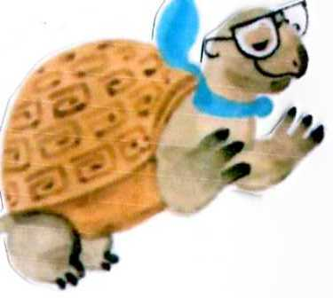
Кто такие зимующие и перелетные птицы?

Slide 3
У них с осени образуется толстый слой подкожного жира, который помогает им переносить холод и голод.

Slide 4
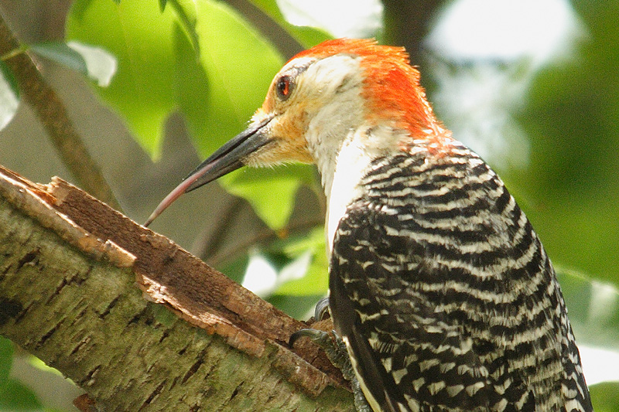
Большой и малый пестрые дятлы — типичные «доктора» нашего леса. Дятлы действительно лечат леса.
Клюв — инструмент, с помощью которого дятел добывает из стволов или из-под коры насекомых. Но, каким бы ни был длинным и сильным клюв, насекомое им схватить нельзя. Вытащить насекомое птице помогает язык. Он у дятла длинный, клейкий, с острыми и твердыми зазубринами по краям. Дятел просовывает язык в сделанное клювом отверстие, приклеивает добычу или накалывает на зазубринку, а затем вытаскивает.
В наших лесах живет огромное количество жуков-короедов. Уже по названию можно понять, чем они питаются. Эти жуки — злейшие враги деревьев. Иногда на одном дереве их может скопиться несколько тысяч. Если вовремя не подоспеет дятел — дерево погибнет.

Slide 5
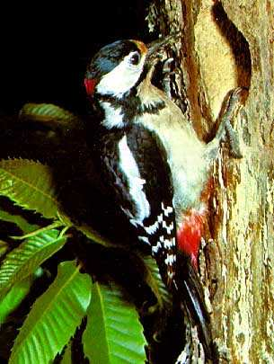
Гнезда дятлы устраивают в дуплах, которые выдалбливают сами. Долбят по очереди самец и самка. Высиживают птенцов тоже по очереди. Дупла дятлы выдалбливают в деревьях с подгнившей серединой. Здоровым деревьям дятлы никакого вреда таким строительством не наносят. После дятла этим дуплом пользуются другие птицы, так как дятел не селится два раза в одном и том же гнезде.
Суровые времена для дятлов — осень и зима. Так как насекомых нет или они очень глубоко спрятались, то дятлы переходят на растительный корм. Они лущат шишки, едят семена других растений, которые можно найти.

Slide 6
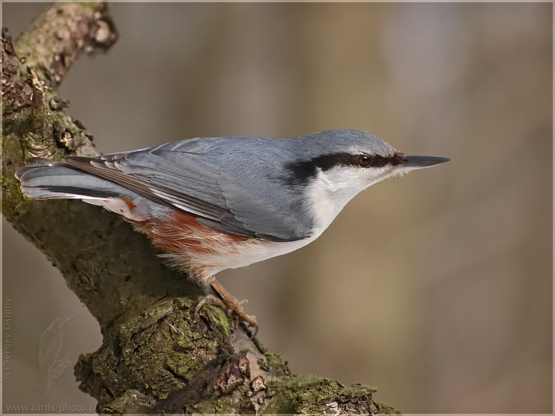
поползень

Slide 7
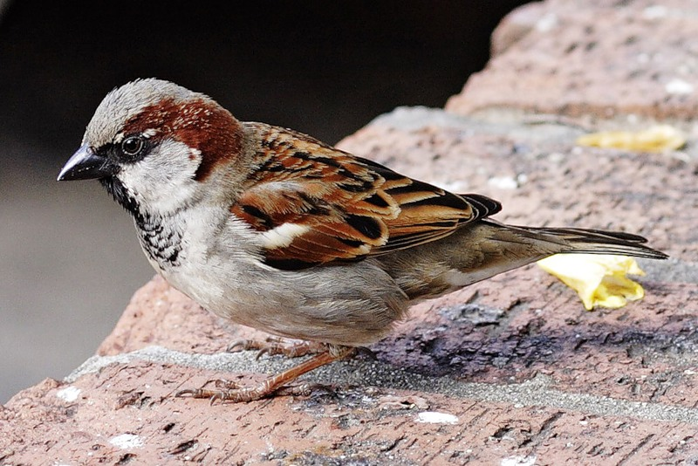
воробей

Slide 8
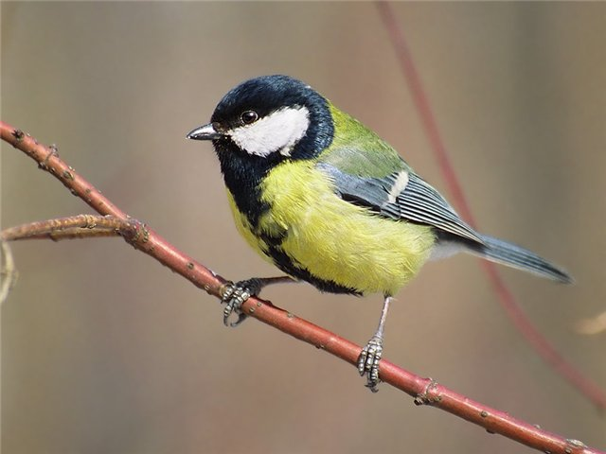
синица

Slide 9
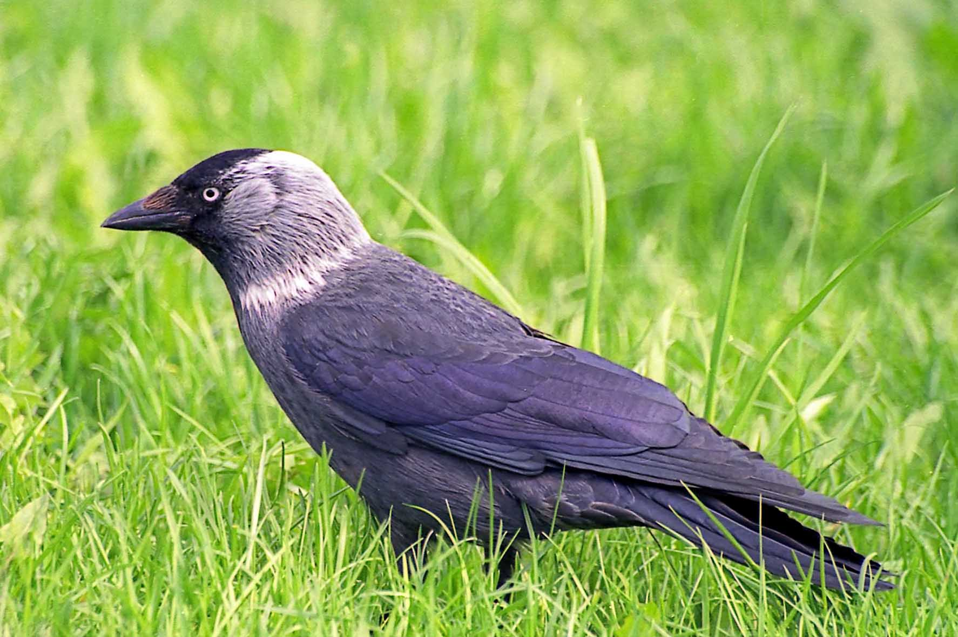
галка

Slide 10
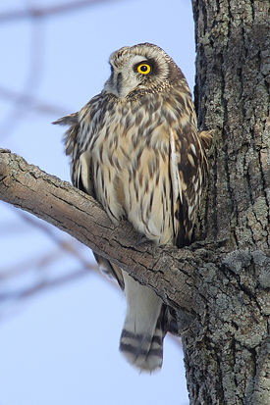
Совы - очень интересные птицы. О них сложено много легенд, поверий и сказок. Из-за необычной внешности, страшного голоса, бесшумного полета и ночного образа жизни люди боялись этих птиц.
Сову часто называют лесной, или пернатой, кошкой. Почему? Оба животных ведут ночной образ жизни, хорошо видят в темноте и ловят мышей.
Сова — единственная птица, у которой оба глаза находятся «на лице», а не по бокам головы. Повернув голову, сова может увидеть свою спину, такая у нее шея.
Слух у сов в пятьдесят раз острее, чем у человека. Такой слух необходим сове, чтобы находить под снегом бегущих мышей. Ученые подсчитали, что одна сова уничтожает за год в среднем 1000-1200 мышей. Это значит, она спасает около тонны хлеба, то есть столько, сколько за год съедает примерно 10-11 человек.

Slide 11
Давайте позаботимся о зимующих птицах!
Ребятя,устраивайте для птиц столовые!

Slide 12
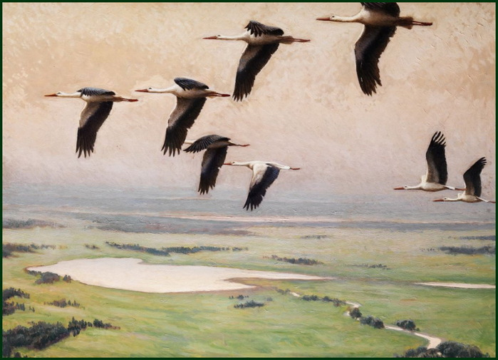
Некоторые птицы ежегодно совершают перелеты от родных мест к местам зимовок и обратно. Главная причина-нехватка и исчезновение корма
Notes:
Перелётные птицы
- которые ежегодно совершают перелёты от родных мест к местам зимовок и обратно. Главная причина – нехватка и исчезновение корма с наступлением холодов (ласточки, стрижи, кукушки, соловьи, журавли, аисты.)

Slide 13
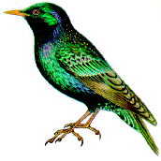
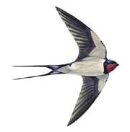
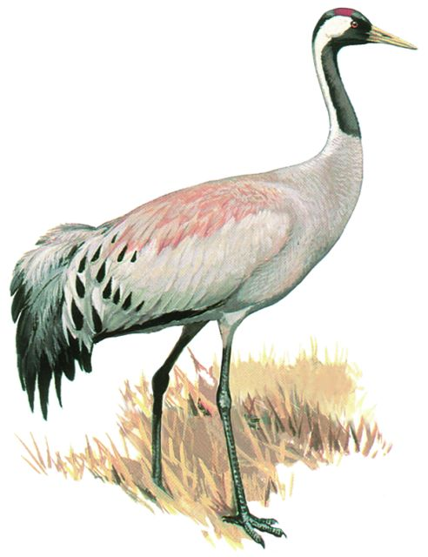
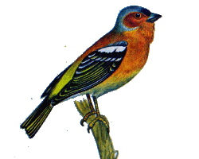
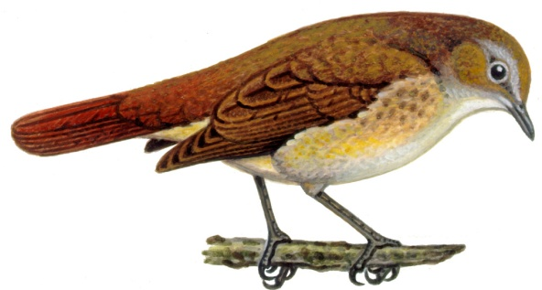
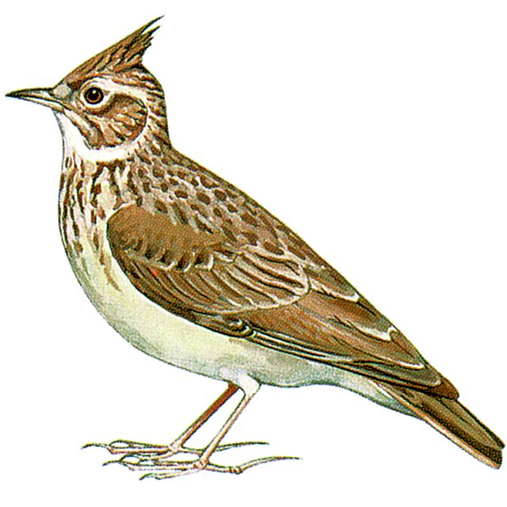
Давайте познакомимся с этими птицами!

Slide 14
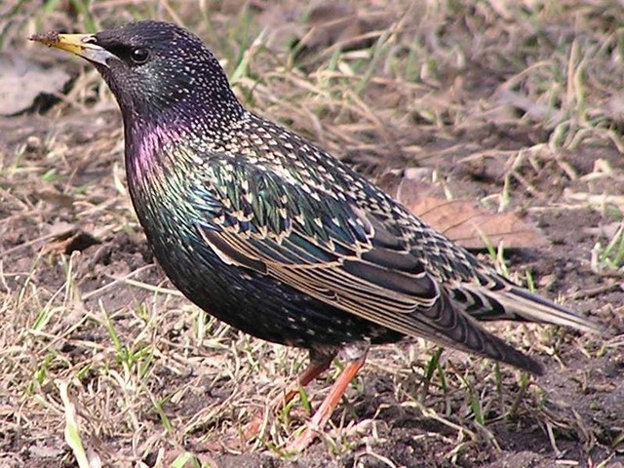
скворец

Slide 15
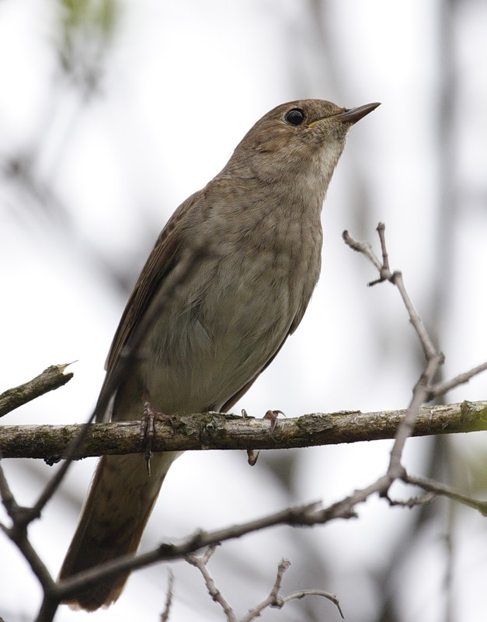
Соловей — знаменитый певец наших лесов.
Окрашена эта птичка скромно. Она коричневато-буро-сероватого цвета с рыжинками, большими темными глазами и длинными тонкими ножками.
Соловей прилетает к нам поздно — в середине мая и начинает петь. Поет соловей месяца полтора, пока у него не появятся птенцы. Еще раз можно услышать соловьев осенью, когда они собираются в стаи. Но это уже не песни, а птичьи разговоры перед отлетом.
Улетают соловьи всегда вечером, а прилетают весной всегда ночью.

Slide 16
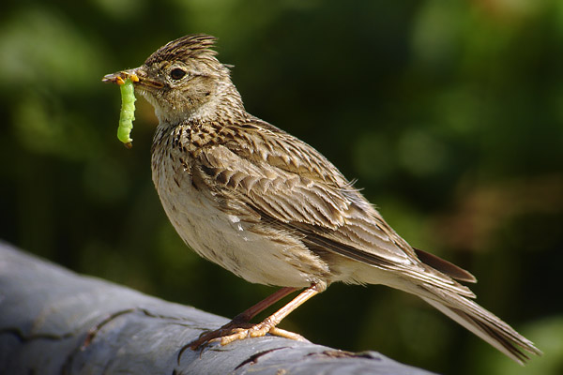
жаворонок

Slide 17
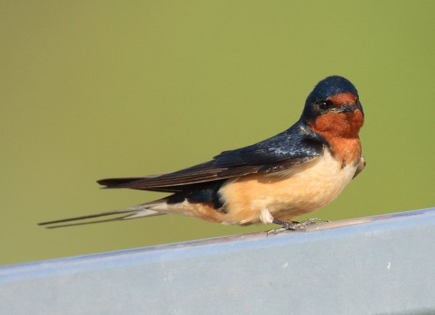
ласточка

Slide 18
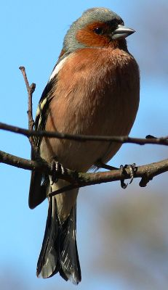
А это зяблик. Его окраска яркая, нарядная. Спинка буроватая, грудка красноватая, голова серо-голубая, черные крылышки с белыми полосками, клюв весной и летом синий, а зимой — красный. В лесу еще зябко, а птичка громко напевает свою песенку.
Гнездо зяблик вьет из прутиков-травинок, внутри выстилает пухом и перьями, снаружи опутывает волосками и кусочками коры. Получается шарик с открытым верхом, замаскированный среди ветвей дерева.
Огромное количество насекомых-вредителей уничтожает зяблик за лето! Бывает в разгар лета сядет зяблик, нахохлится, будто озяб. Странно... А оказывается, тучка надвигается. Зяблик угадывает, когда дождь пойдет.
А вот почему птицу назвали зябликом — непонятно. Может потому, что прилетает он одним из первых, когда на улице еще слякоть и нередки морозы. Может быть, потому и дали этой птичке имя зяблик, что прилетает она в зябкое время.

Slide 19
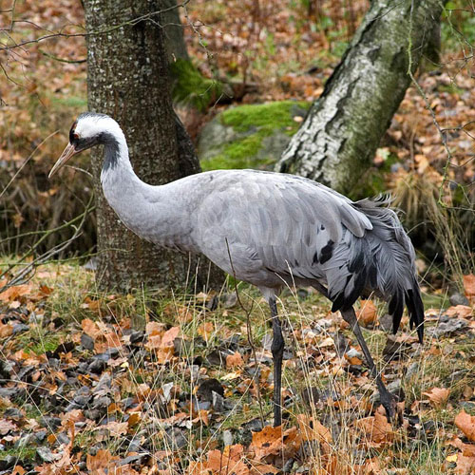
журавль

Slide 20
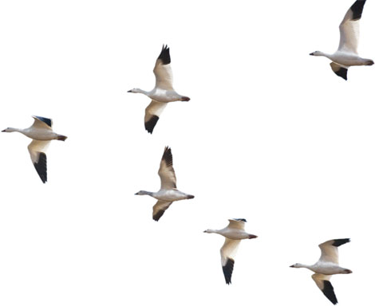
Места гнездовий, зимовок и маршруты пути у большинства птиц постоянные и с годами не меняются. Весной они возвращаются в те же места, где вывелись или гнездились
в прошлом году.

Slide 21
В прошлом, когда птичьи перелеты еще не были изучены, существовало множество самых невероятных вымыслов. Например, в XVIII веке один натуралист утверждал, что птицы улетают... на Луну. Добираются туда будто за 60 дней и погружаются в спячку, потому что не находят еды.
Другие ученые признавали, что птицы летят в дальние страны. Но считали, что не все летят самостоятельно, а только большие и сильные. Маленькие же и слабые путешествуют, пристроившись на спинах больших.
А вот ласточки вообще будто бы никуда не летят —
зимуют под водой, зарывшись в ил.
Сейчас известно: как ни далек, как ни
труден птичий путь, летят все они самостоятельно.
Только на собственные крылья могут полагаться,
хотя преодолевают порой тысячи километров.
Куда же летят птицы?
Ученые выяснили, что маленькие наши
пташки — ласточки, стрижи, обыкновенная
горихвостка, мухоловка-пеструшка и другие —
улетают не куда-нибудь, а в тропическую Африку!

Slide 22
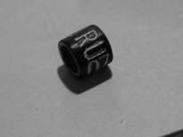
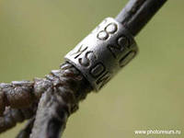
Где же зимуют перелётные птицы? Учёные узнали об этом, надевая на лапки птицам кольца. Подумайте, как эти кольца могли помочь учёным?

Slide 23
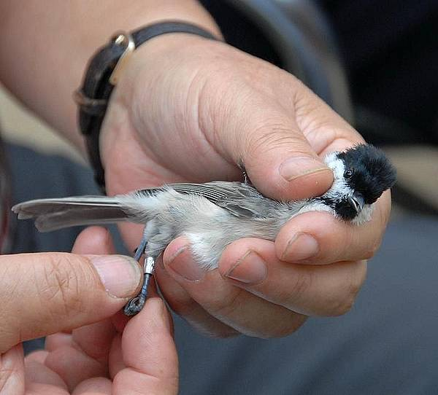

Slide 24
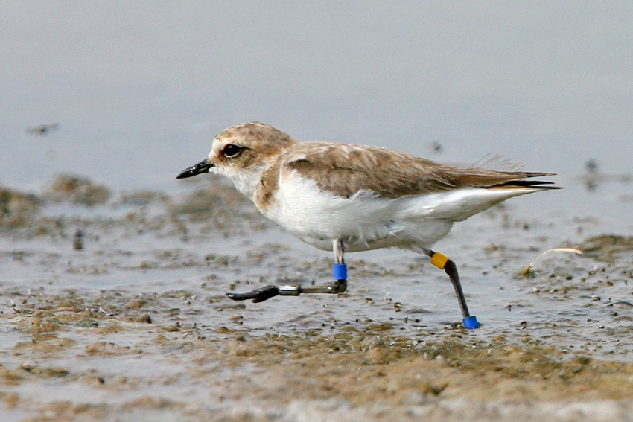

Slide 26
М
О
Л
О
Д
Ц
Ы
!

Slide 27
http://img11.nnm.ru/3/8/d/7/a/8c7bf582c92a4356ced4bf87c66.gif
http://birds-photo.com/wp-content/uploads/2007/07_01/DSC_5800.jpg
http://www.club-mayak.ru/_ph/6/2/762376194.jpg
http://forum.materinstvo.ru/uploads/1205957767/post-221-1205998990.jpg
http://dic.academic.ru/pictures/wiki/files/65/Alauda_arvensis_2.jpg
http://www.lensart.ru/pictureview7-pid-2cea-et-282bb15
http://www.design.kg/uploads/monthly_02_2009/post-5-1235369799.jpg
http://earthobservatory.nasa.gov/images/imagerecords/5000/5935/BlueAfr_03.jpg
http://img-8.photosight.ru/4ab/2873568_large.jpeg
http://sport-tourism.narod.ru/korolev/images/map_world.jpg
http://gatchina3000.ru/great-soviet-encyclopedia/010/001/279277130.jpg
http://reibert.info/forum/attachment.php?s=1&thumb=1&d=1233683037
http://shoolclass7.ucoz.ru/_bd/0/14778.jpg
Автор презентации – Пименова А.В kotrish@yandex.ru

